Slide 1
WebFOCUS ナレッジサプリ 支援メニュー
迷ったときのヒント、価値創造のアイデアを補完

Slide 2
WebFOCUS ナレッジサプリとは？
足りない栄養を補助したり、効果を維持 増進してくれるサプリメントのように
WebFOCUSの使いこなしにまつわる ナレッジをお手軽に 補完 できる
サブスクリプションサービス！！
『新しい価値』を継続的に創出できる体制・状態を目指すために・・・
WebFOCUS活用のヒントが詰まった各種コンテンツを提供しています。
自分たちの取り組み状況や目的に応じて WebFOCUS ナレッジサプリで
WebFOCUS活用のノウハウや製品テクニックを補うことができます。

Slide 3
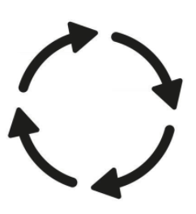
WebFOCUSの活用を持続的にフォロー
これまでカバーが難しかった領域を支援するためのサービス提供を開始しています
お客様環境
従来のサービスに加え、伴走型支援サービスを拡大
プロダクトサポートサービス
スキトラ型技術
支援サービス
WebFOCUS ナレッジサプリサービス
課題解決
サポート
BIプラットフォームであるWebFOCUSをさらに活用するためのナレッジを提供
サブスクリプション型支援サービスのため、いつでも好きなタイミングで利用可能
リモートフォロー特典やコンテンツリクエストによってやりたいことを実現！！
研修サービス
ノウハウの
移行と実践
問い合わせ回数無制限での
製品利用に関するQAサポート
新たなステージの構築・推進を支えるため
持続可能な支援を可能とするサービスを提供
製品知識の習得
実践に必要なノウハウのご提供と
実践を通したスキル定着フォロー
製品の知識習得を目的とした
研修サービスをご提供
アシスト支援サービス
構築後も続く、『更なる活用』を支援するためのサービスを
展開することで、BIプラットフォームの真の価値を引き出します

Slide 4
こんな場合に
せっかく導入した
BI基盤をもっと活用したいけど、どこから着手すれば・・・
データドリブンを浸透させるために必要なことは？
内製化にシフトしていきたいけど、どう推進する？
データ視覚化？
ダッシュボード？
迷ったときのヒント
価値創造のアイデアを補完し
WebFOCUS活用の
推進力と実行力をアップ！
企業を取り巻く環境変化が大きい今だからこそ求められる…
新しい取り組みへの挑戦
今までのやり方からの変革
変化への柔軟な対応
意思決定のスピードアップ

Slide 5
サービス概要
特別なコンテンツ
定額で見放題
WebFOCUS ナレッジサプリをご契約いただいたお客様しか手に入らない、WebFOCUS活用のヒントや最新情報を詰め込んだ各種コンテンツ！必要なものを、好きなタイミングで入手できるよ！
WebFOCUS ナレッジサプリで提供している各種コンテンツは、視聴もダウンロードもし放題！サブスクリプションサービスだから、どれだけ視聴・ダウンロードしても、価格はかわらないよ！
リモートフォロー特典
コンテンツのリクエスト特典
WebFOCUS ナレッジサプリのコンテンツに関する質問やアドバイスなど、リモートで直接技術者と話ができるポイントをプレゼント！WebFOCUSの活用に行き詰った時、疑問がでてきた時に利用できるよ。
WebFOCUS ナレッジサプリのコンテンツとして追加してほしいものをリクエストできるよ！お客様のニーズ発掘、アイデアとして参考にさせていただき、サービスの充実を図っていくよ。

Slide 6
WebFOCUS ナレッジサプリ
サービスの定義
WebFOCUSをどう活用したら良いか、何から取り組むべきか迷うお客様を継続的にフォローする伴走型支援サービスです。
年間プラン | Enterprise | Business | Standard
価格 | 444 万円／年（1か月あたり 37万円） | 324 万円／年（1か月あたり 27万円） | 144 万円／年（1か月あたり 12万円）
コンテンツ | ナレッジサプリ コンテンツ セルフラーニングサイト 250名まで 開発体験（超AX） | ナレッジサプリ コンテンツ セルフラーニングサイト 250名まで 開発体験（超AX） | ナレッジサプリ コンテンツ セルフラーニングサイト 125名まで
バージョンアップ | 〇 | 〇 | ー
リモートフォロー | 40ポイント | 30ポイント | 20ポイント
カウンセリング | 20ポイント | 15ポイント | 10ポイント
サービス内容
WebFOCUSの活用をよりすすめていただくためのコンテンツの利用、およびコンテンツの ダウンロードが可能です。
お客様のご要望や状況、今後の予定などを整理し、リモートフォローの実施タイミングを活用プラン としてまとめます。
１ポイント１時間として、技術者フォローに利用できるリモートフォロー特典ポイントが付与されます。 WebFOCUS ナレッジサプリで提供しているコンテンツに対してご利用できます。
WebFOCUSのバージョンアップ専用のコンテンツと技術フォローをいつでもご利用いただけます。 （年間プラン Enterprise / 年間プラン Business）
ポイントには有効期限があります。契約期間内にポイントを消化できなかった場合、次年度への持ち越しはありません。
年間プランをご利用の場合は、期間満了の１か月前までにお客様から中止のお申し出がない限り自動継続となります。
年間プランを継続された場合、次年度より毎年１ポイントずつリモートフォロー特典が加算されます。加算分は10ポイントが上限となります。

Slide 7
シート追加オプション
サービスの定義
『WebFOCUS learning base』の利用者（シート）数を追加したい場合のオプションです。
年間プラン
シート追加オプション
250名まで | 60万円
1250名まで | 240万円
2500名まで | 420万円
サービス内容
エンドユーザー向けのセルフラーニングサイト『WebFOCUS learning base』でDesigner トレーニングコンテンツがご利用いただけます。
WebFOCUS Designer を利用するために必要な操作手順や実施したいことからの手順、知識習得に必要なドキュメント、必要なリテラシーの向上に役立つコンテンツなど、Designer トレーニングコンテンツがいつでもご利用いただけます。
セルフラーニングコース
逆引きリファレンス
ナレッジドキュメント
活用コンテンツ
お客様専用コンテンツ
※WebFOCUS ナレッジサプリ のご契約が前提です。

Slide 8
コンテンツ例
コンテンツ情報はこちら
企画中コンテンツおよび要望コンテンツは順次追加されます
https://wfp.ashisuto.co.jp/service/knowledge-sapuri/contentsinfo/
種類 | テーマ | 概要
Tier 1 | ダッシュボード | ダッシュボードにまつわる考え方、構築の進め方 | WebFOCUS活用の『次のステージ』を目指していけるようなコンテンツを集約
 | データ視覚化 | データの視覚化にまつわる考え方、進め方、整理手法
 | コンフィグ相談（社外公開編） | WebFOCUSを社外公開する際の注意点、構成例
 | コンフィグ相談（冗長構成編） | WebFOCUSの可用性を高めるポイントや、構成例
 | 外部アプリ連携 | 外部サイトへの埋め込みや連携、API連携ノウハウ
Tier 2 | ブートキャンプ | WebFOCUSにおける開発テクニック習得プログラム | WebFOCUSアプリの開発者向け基礎やアプリ作成を支援するコンテンツを集約
 | WebFOCUSレシピ | WebFOCUSコンテンツでよく使うサンプル集と手順・材料
 | こわくないプロトタイプ開発のガイド | 新たな活用をはじめる際の実現性検証の進め方
Tier 3 | 内製化進路相談 | 内製化の進め方にまつわる考え方、進め方 | WebFOCUSの利用拡大活動の啓発や概要、機能の入門などのコンテンツを集約
 | What’s WebFOCUS | WebFOCUS最新バージョンの機能紹介＆デモ
 | インスタントチューニング | 性能課題のボトルネックの特定や改善に向けたテクニック
 | データドリブンを、日常に | データドリブンの必要性、データドリブンの考え方、進め方

Slide 9
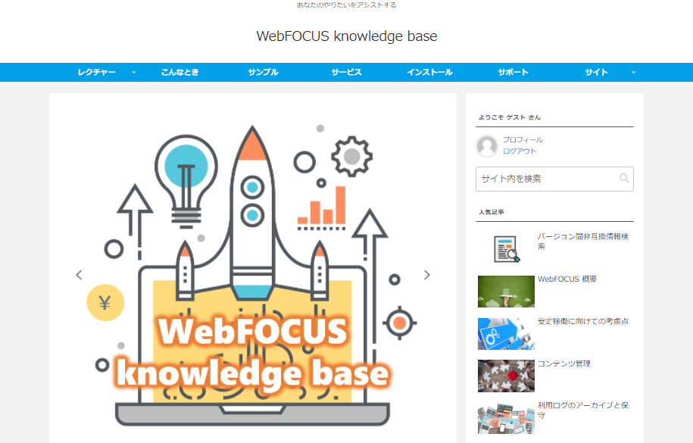
提供形態
コンテンツの視聴、ダウンロード
WebFOCUS knowledge base にてコンテンツを提供します。 https://wfp.ashisuto.co.jp/service/webfocus-knowledge-base/
サイト内のコンテンツを利用するためには、ログインIDが必要です。
お申込みいただいたお客様ごとにログインIDを発行します。
WebFOCUS knowledge base では、保守契約のあるお客様向けに無料でコンテンツを提供していますが、ナレッジサプリをご契約いただいたお客様には、ナレッジサプリ専用メニューから有料コンテンツを提供します。
※コンテンツのご利用は、契約期間中にのみ限定させていただきます。
契約解約時に、ダウンロードコンテンツについては削除いただきます。
リモートフォロー
リモートフォローの実施内容により消化ポイントが異なります。
リモートフォローは、Web会議ツールを利用してリモートで実施します。
Web会議ツールは「Zoom」を利用します。
お客様ご指定のWeb会議ツールを利用する場合は別途ご相談ください。

Slide 10
version-upオプション
version-upオプションの詳細情報はこちら
サービスの定義
https://wfp.ashisuto.co.jp/service/vupplan/
WebFOCUS ナレッジサプリの年間プランと合わせてご契約いただけるWebFOCUSバージョンアップのためのオプション。
年間プラン
version-up オプション
価格 | 60万円
バージョンアップ フォロー特典 | バージョンアップ専用の コンテンツ、技術フォローの提供
サービス内容
バージョンアップでご利用いただける専用コンテンツをご利用いただけます。 また、契約期間内であれば、いつでもアシスト技術フォローをご利用いただきバージョンアップを実施していただくことができます。
WebFOCUSのバージョンアップにあたり、必要となる技術フォロー内容とバージョンアップ作業の進め方については、事前カウンセリングにて お客様とアシスト担当者でディスカッションさせていただきます。
※本オプションは、年間プラン Standardとセットでの契約が必要となります。契約開始より最低3年間はご契約の更新が必要です。
※年間プラン Enterprise、年間プラン Businessには、version-up オプションと同等のサービス内容が含まれます。

Slide 11
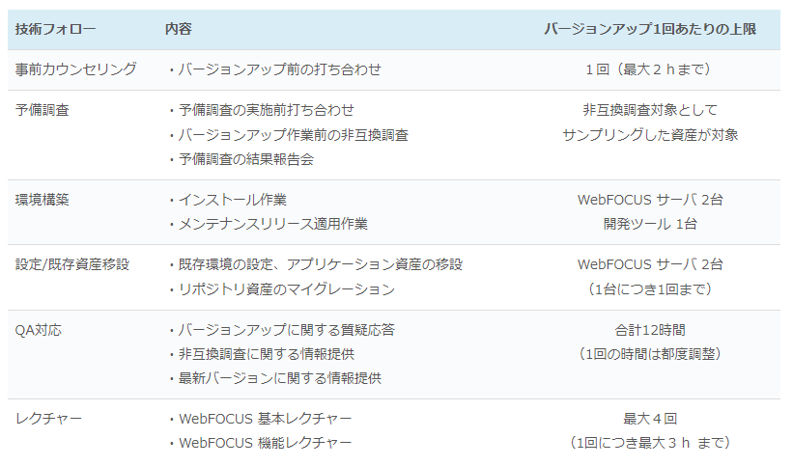
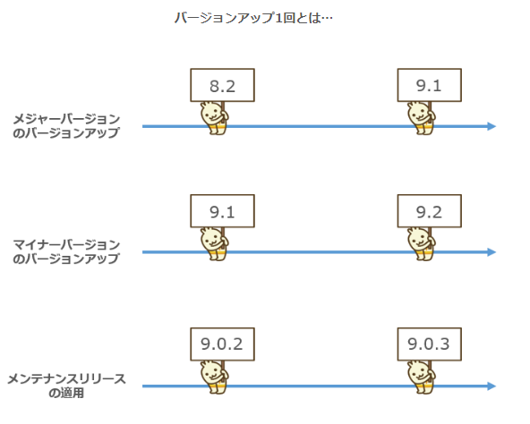
VUPオプション提供技術フォローについて
本オプションにおいて提供する技術フォローは、WebFOCUS以外の関連製品や、お客様独自でカスタマイズ・開発したプログラム（WebFOCUS以外）についてはフォロー対象外です。また、バージョンアップ1回あたりの上限を超過した場合は別途お見積もりとさせていただきます。

Slide 12
サブスクリプションサービスの範囲内でバージョンアップを実施、都度の予算化を不要に
version-upオプションなしの場合
バージョンアップの度に
アシスト支援費を
予算化するのは大変…
バージョンアップ支援費
バージョンアップ支援費
バージョンアップの度に、アシスト
支援費用を予算化いただきバージョン
アップを実施
3年
3年
バージョンアップ
実施
バージョンアップ
実施
定期的にバージョン
アップできるようになり
サポート切れの心配が
なくなる！
常に最新バージョンの
機能やセキュリティを
利用できるから
やりたいことが
実現しやすくなる！
WebFOCUSナレッジ
サプリのコンテンツも
使えるからバージョンアップの付加価値創出の手助けになる！
version-upオプションありの場合
サブスクだから いつでもバージョンアップできる
WebFOCUS ナレッジサプリ
version-up
オプション年間費
契約開始より
最低3年間は
ご契約の更新が必要です
定額
定額
定額
定額
定額
定額
外部費用になりやすいアシスト分
支援費用をバージョンアップの度に予算化していただく必要がなくなりバージョンアップの予算化のハード
ルをさげることができます
１年
１年
１年
１年
１年
１年
バージョンアップ
実施
バージョンアップ
実施
バージョンアップ
実施

Slide 13
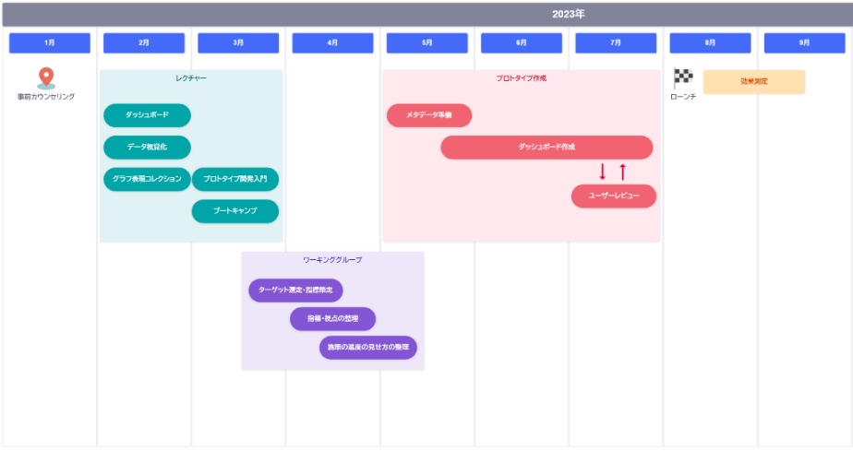
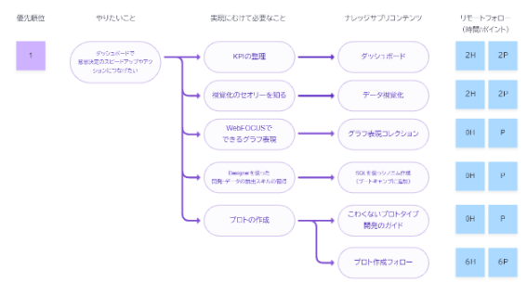
カウンセリングでお客様の活用プランを作成
お客様がWebFOCUSで「やりたいこと」や「システムイベント」をリストアップし、WebFOCUSの使い道とナレッジサプリの使い方を具体的に計画します。コンテンツと毎年付与されるポイントをうまく割振って活用計画を立てることで、システムの立ち上げから活用定着フェーズまでお客様に伴走することで、新たな課題が発生しても継続して相談先ができ、余すことなく製品を活用しやすくなります。
タイミングが
わかる
やるべきことがハッキリする
余裕をもてる
活用プランが
あれば

Slide 14
ナレッジサプリがあれば、導入後も安心
WebFOCUSの導入フェーズはもちろんのこと、利用・運用を開始した定着フェーズも継続的にお客様をご支援します。やりたいことがあっても、何から始めていいかわからないときや、相談相手がいないと進めづらい状況に陥りがちですが、導入したもののうまくいかないといったリスクを大幅に軽減するために、先々を見据えたアフターフォローを実施しています。
WebFOCUSナレッジサプリ
製品
理解
内製化支援
定着化
支援
外部
連携
ダッシュボード展開
性能
改善
支援
社外
公開
VUP
WebFOCUS 導入フェーズ
WebFOCUS 定着フェーズ
利用開始
アシスト技術支援サービス
環境構築
スタートアップ支援
QA対応
教育
管理者レクチャー
サンプル作成支援
問い合わせ対応
問い合わせ対応
問い合わせ対応
問い合わせ対応
サポートセンター

Slide 15
BIプラットフォームを活用して『新しい価値』を継続的に創出できる状態・体制を目指す
積み上げ
価値創出
サイクル
価値創出
サイクル
満足
価値創出
サイクル
外的・内的要因
プランニング・サジェスチョン
満足
経営戦略
組織運営
変化
・
課題
目標
設定
企業内提案
企画
目指すべき姿
継続して価値を創出していくために、やりたいことを実現できる「実行力」と「推進力」のある体制をつくる
変化や課題に対応できるBIプラットフォームとして、データドリブンを実現するために進化しつづける基盤を育成する
付加価値
検討
基盤強化 （バージョンアップ）
ビジネス
環境
製品ライフ
サイクル
BIプラットフォームによる
価値創出
サイクル
・What’s WebFOCUS
・はじめてのWebFOCUS
・課題整理/活用 ワークショップ
・WebFOCUS リブート
データドリブン定着・コミュニケーション
やりたいことの実現
お客様が「目指すべき姿」の状態になれるよう
効果測定
フィード
バック
ニーズ
サーベイ
運用
実装
体制づくり
WebFOCUS活用 ナレッジをご提供
育成
外注
データ活用文化の浸透・定着によって
データに基づいた意思決定・行動の定着を！
・WebFOCUS ログ活用
・WebFOCUS スタイリスト
・テックタッチ適用のコツ
・データ視覚化
・ダッシュボード
・データドリブンを、日常に
・WebFOCUSの定着・浸透
・ブートキャンプ
・インスタントチューニング
・WebFOCUS レシピ
・内製化進路相談
・コンフィグ相談
・外部アプリ連携

Slide 16
WebFOCUS ナレッジサプリ 取引条件
WebFOCUSナレッジサプリ利用規定
https://www.ashisuto.co.jp/support/keiyaku/wf_knowledgesupplement.pdf
WebFOCUS ナレッジサプリ サービス提供内容
https://wfp.ashisuto.co.jp/service/suppleservice/
WebFOCUS ナレッジサプリのご利用にはWebFOCUS knowledge baseのアカウント登録が必要となります
https://wfp.ashisuto.co.jp/service/webfocus-knowledge-base/
利用用途ごとに複数ライセンスをお持ちの場合、本番環境を１環境としてカウントとし、その環境ごとにナレッジサプリをご契約していただく必要があります。

Slide 17
サービスご利用の流れ
貴社
アシスト
サービスご利用のお申込み
WebFOCUSナレッジサプリご利用設定
代表者以外のユーザーIDへの権限付与は貴社にて実施いただきます
本資料の最終スライドに申し込みページをご案内しておりますのでご参照ください
WebFOCUS knowledge baseの代表者IDへナレッジサプリのご利用設定をいたします
弊社担当より貴社へご連絡
WebFOCUSナレッジサプリご利用開始
ご利用プランやご利用開始日など、ご確認させていただき、お見積りをご提出します
WebFOCUS knowledge baseのID作成済みであることが前提ですのでご注意ください
ご発注
コンテンツ視聴・ダウンロード
コンテンツは、随時追加改訂していきますので、お楽しみに！！
サービスご利用の代表者など必要事項とともに注文書を送付いただきます
お申込みプランに応じたコンテンツの視聴やダウンロードを自由にご利用ください
WebFOCUS knowledge baseお申込み
リモートフォロー特典のご利用
リモートフォロー特典は、必要に応じてご利用ください
WebFOCUS knowledge baseのIDをお持ちでない場合は、お申込みいただきます
コンテンツに関して、より詳細が知りたい、相談したいなどのニーズにお応えします

Slide 18
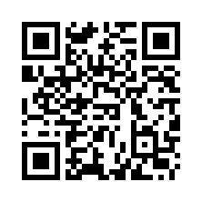
お申込み ステップ
WebFOCUS knowledge base
利用申込み
アカウント発行
WebFOCUS
ナレッジサプリ
申込み
下記より、お申込みいただくと ログインIDを 『無料』 で発行致します！
https://mp.ashisuto.jp/public/seminar/view/42702
サイト内のコンテンツを利用するためには、ログインIDが必要です。申し込みページよりログインIDの発行をお申し込みください。お申込みより、３営業日以上経っても登録完了メールが届かない場合、wf_ns@ashisuto.co.jp までお問い合わせください。

Slide 19
迷ったときのヒント
価値創造のアイデアを補完
詳細は、ウェブサイトで
WebFOCUS ナレッジサプリ
WF-95420240501

